Slide 1

Наглядно-познавательный экскурсионный проект « Россошинский военно-мемориальный комплекс»
Выполнили: Кудашева Анастасия
Ускова Дарья
обучающиеся 7 класса МОУ СОШ с. Рахинка
Руководитель: Карсакова Галина Николаевна
учитель истории и обществознания

Slide 2
Я зарастаю памятью,
Как лесом зарастает пустошь.
И птицы, память ,по утрам поют,
И ветер–память по ночам гудит,
И деревья, память, целый день лепечут.
Но в памяти моей такая скрыта мощь,
Что возвращает образы и множит…
Шумит, не умолкая, память-дождь,
И память-снег летит и пасть не может.
Д. Самойлов
Нельзя не интересоваться своим прошлым, нельзя не уважать подвигов, и ветеранами нельзя не гордиться!
Мы должны как можно больше знать о них , сохранить и передать потомкам

Slide 3
Цель проекта
Изучение памятников и разработка маршрута экскурсии: воспитание гражданина России, патриота малой Родины, знающего и любящего свой край, село, создание условий для обогащения знаний о родном крае, развитие познавательных, творческих способностей.
Содержание данного проекта способствует развитию интереса и внимания к истории родного края, обогащению представления о значимых в жизни страны событий давно минувших дней , формирует нравственную позицию патриота.

Slide 4
Для достижения поставленной цели мы реализовали следующие задачи:
1. Изучение краеведческой литературы.
2. Развитие навыков самостоятельной и познавательной деятельности.
3. Формирование умений обобщать и обрабатывать информацию, используя информационно-коммуникационные технологии.
Ожидаемые результаты
После завершения проекта мы сможем:
рассказать о мемориальном кладбище в Россошках;
провести виртуальную экскурсию;
создать презентацию

Slide 5

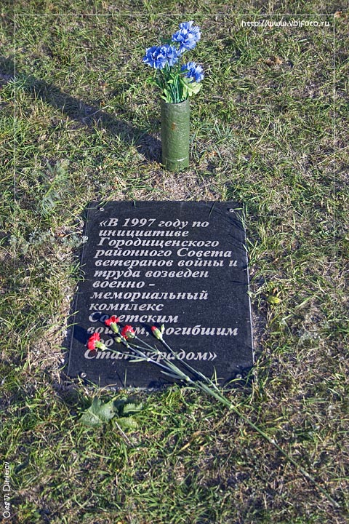

Slide 6
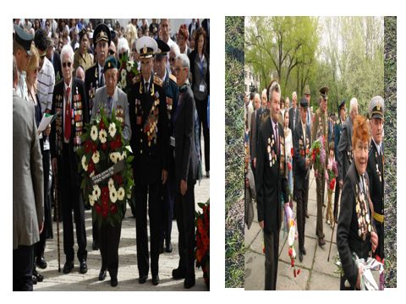
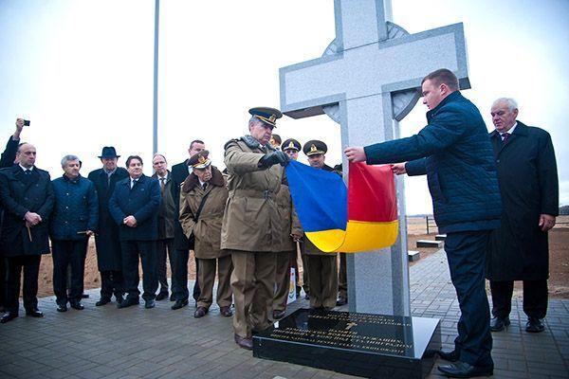
В Россошках открылось первое в России мемориальное кладбище погибших в годы Великой Отечественной войны.

Slide 7
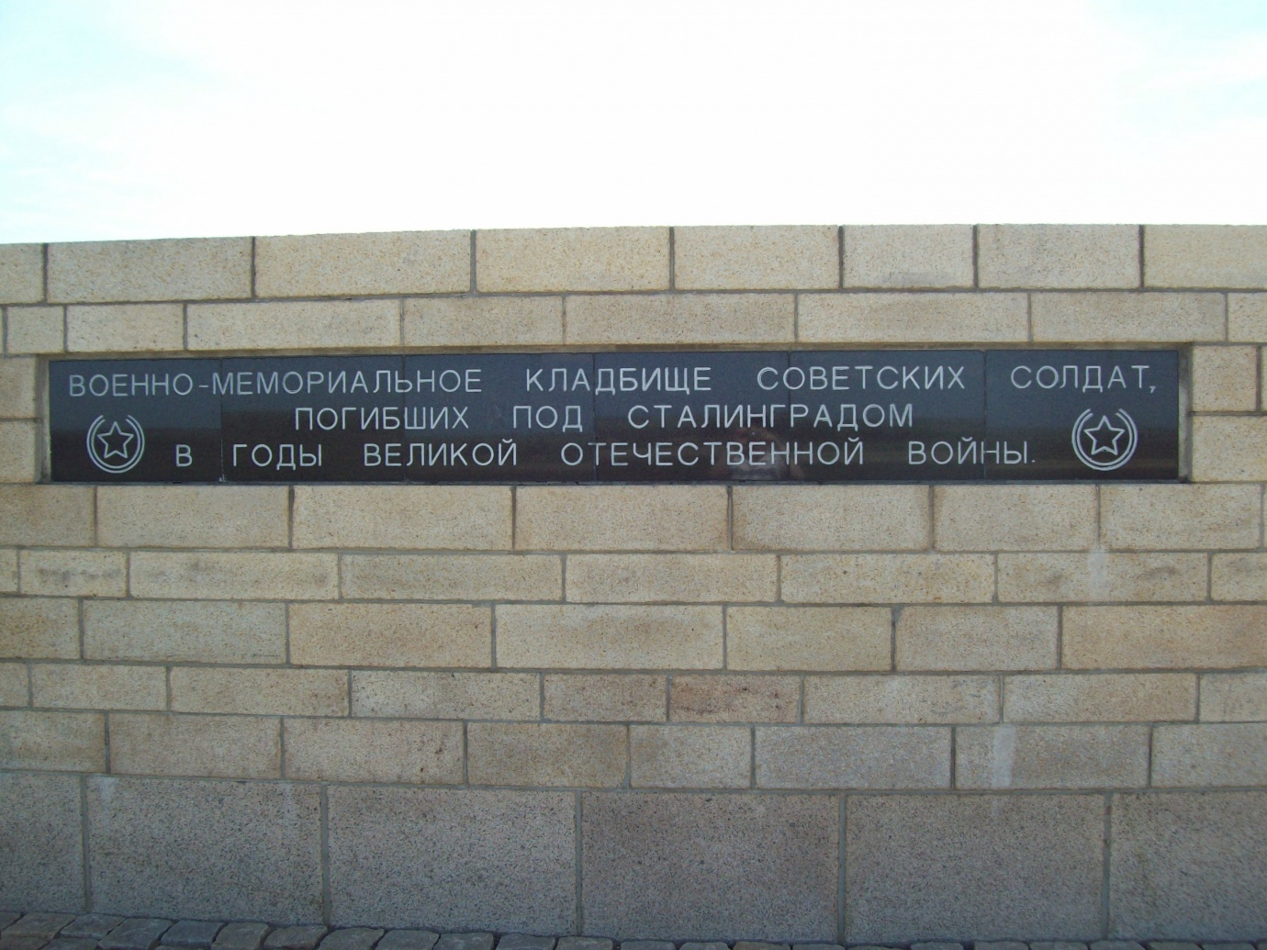
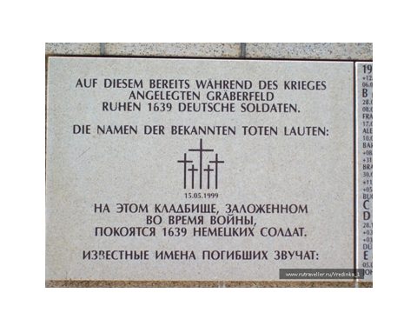
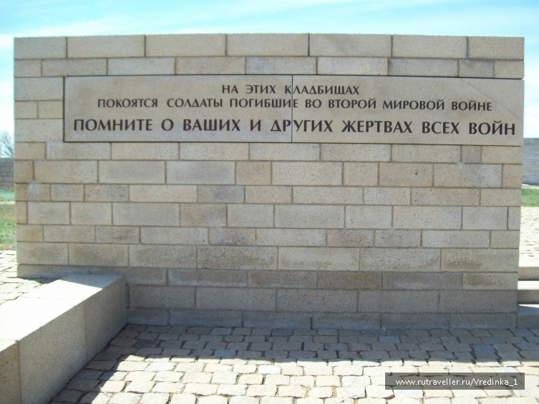
Россошинский военно-мемориальный комплекс

Slide 8
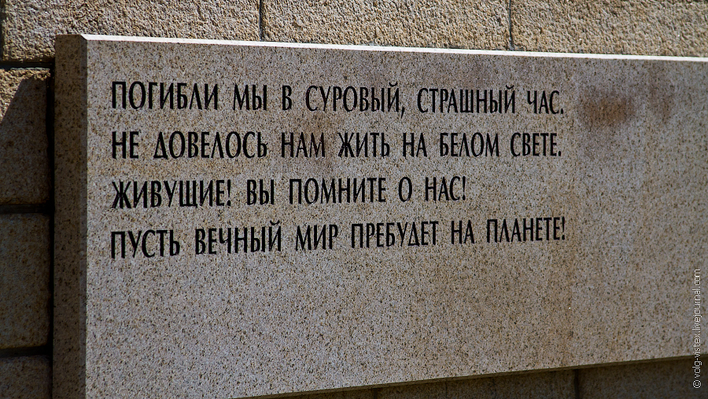
Россошинский военно-мемориальный комплекс»

Slide 9
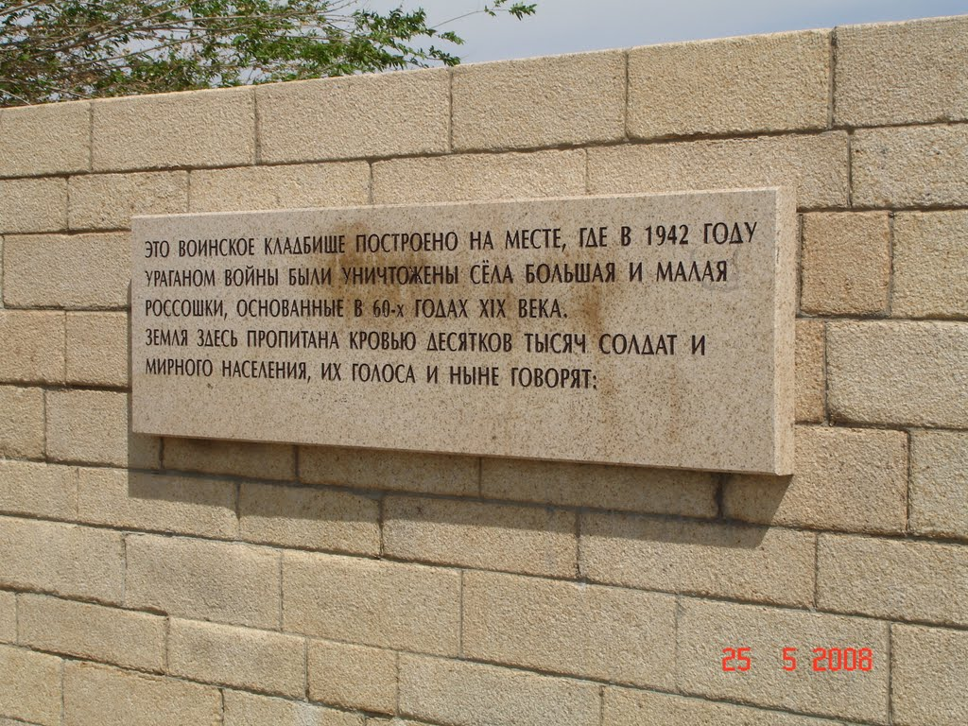
БОЛЬШИЕ И МАЛЫЕ РОССОШКИ

Slide 10
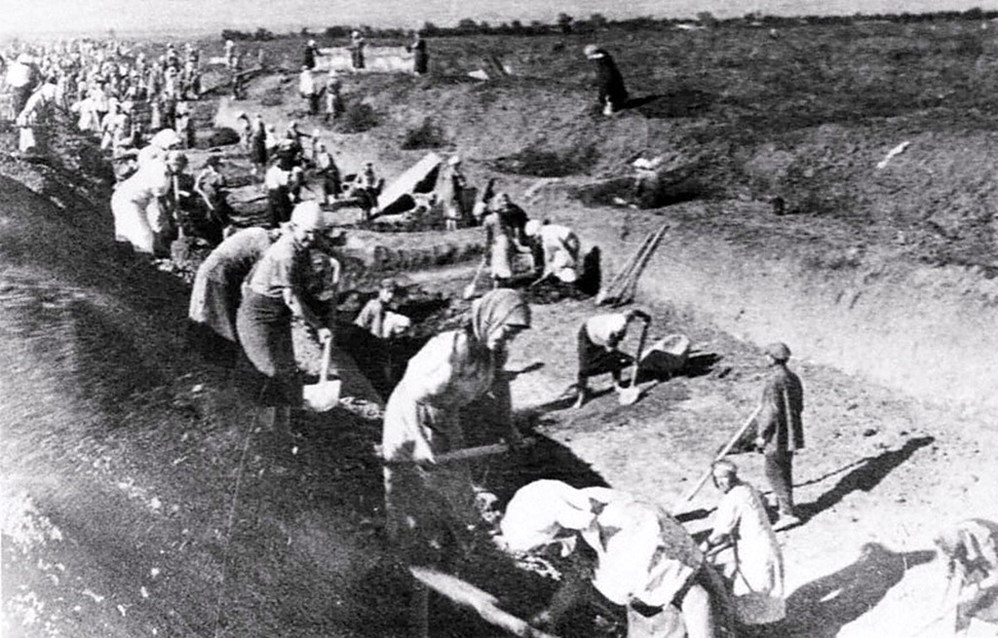
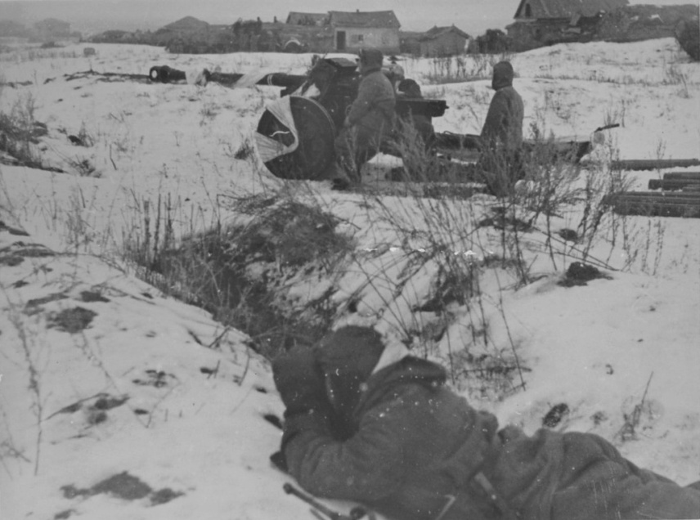
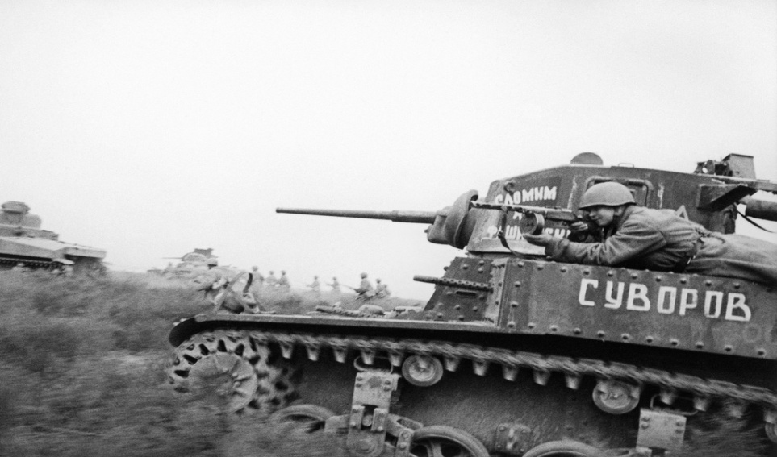
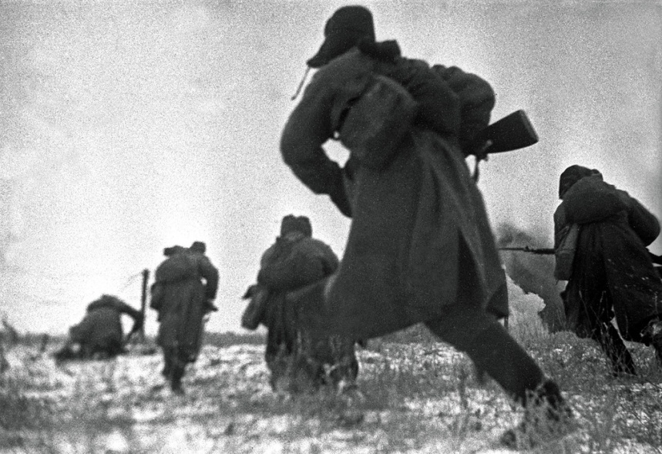
Битва за Большие и Маленькие Россошки

Slide 11
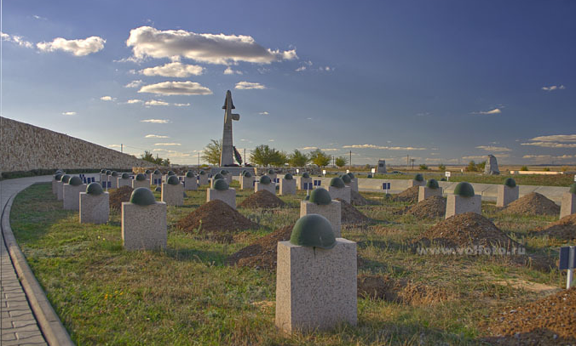

Военно – мемориальное кладбище «Россошки»

Slide 12
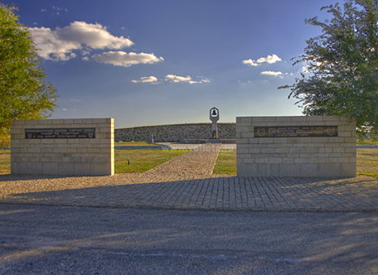
Главная аллея мемориала

Slide 13
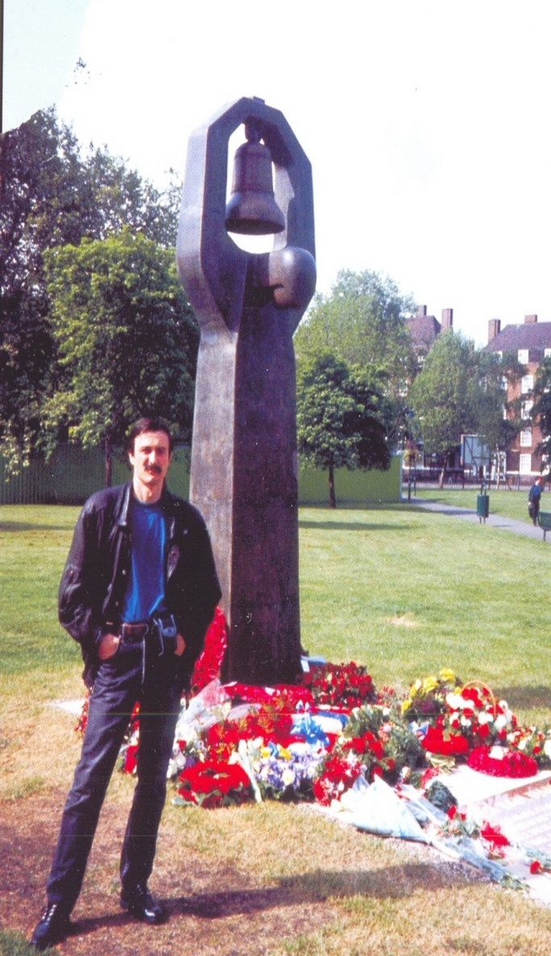
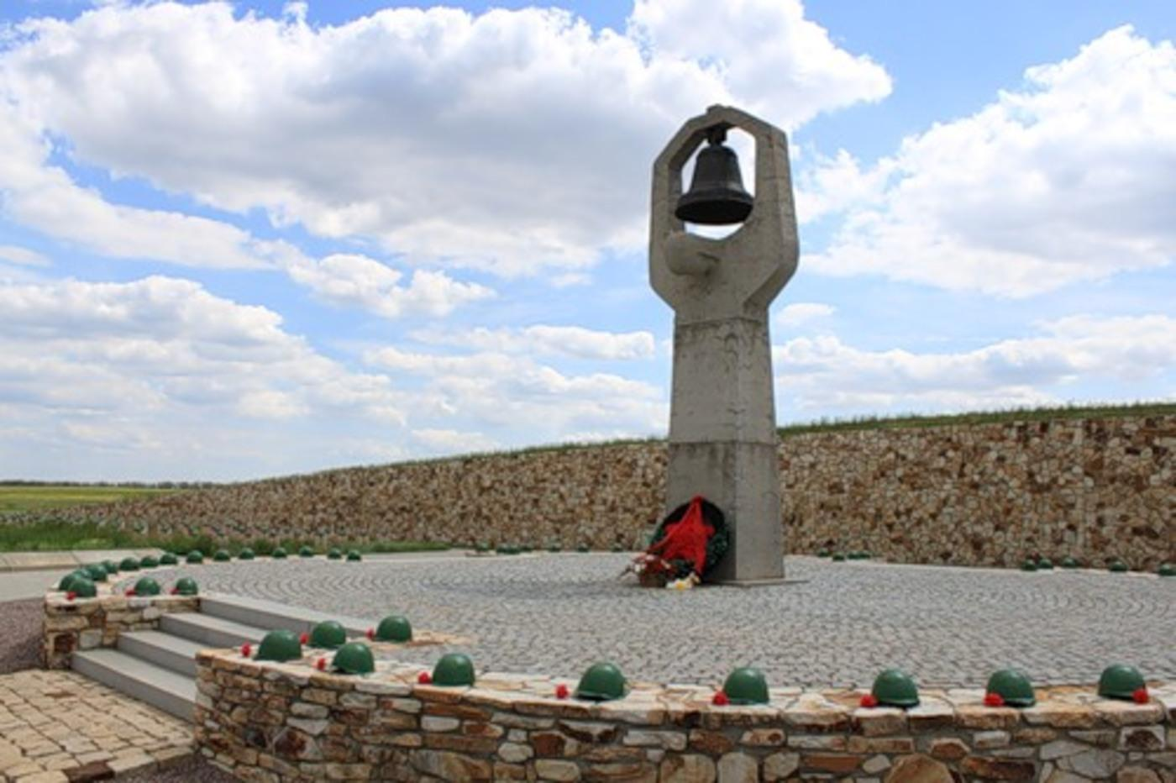
Скульптура « Скорбящая»
автор скульптор Сергей Щербаков

Slide 14
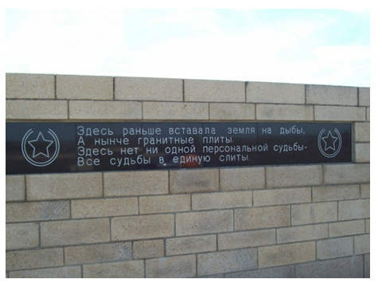
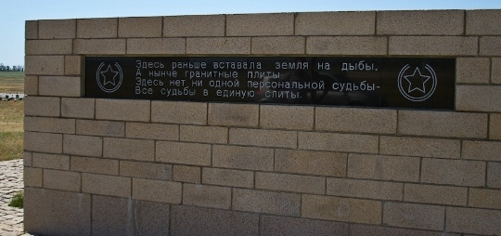
Стена со словами Владимира Высоцкого:

Slide 15
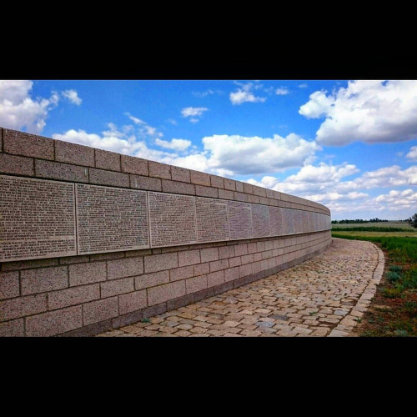
Стена ПАМЯТИ

Slide 16
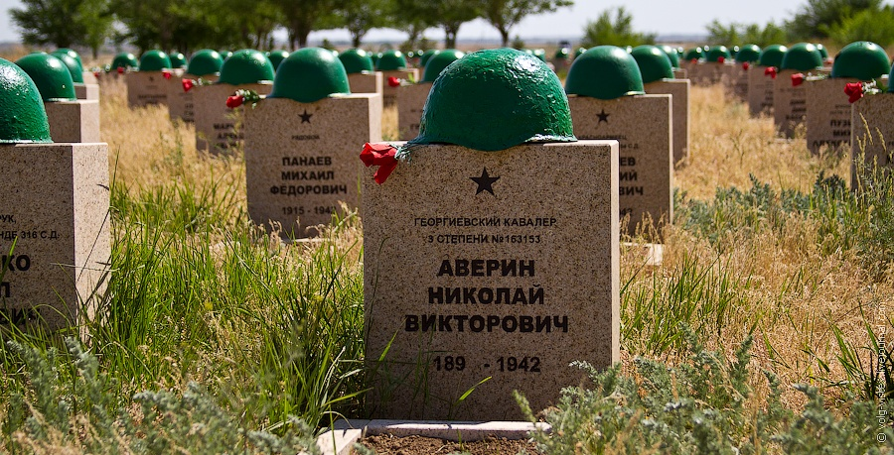
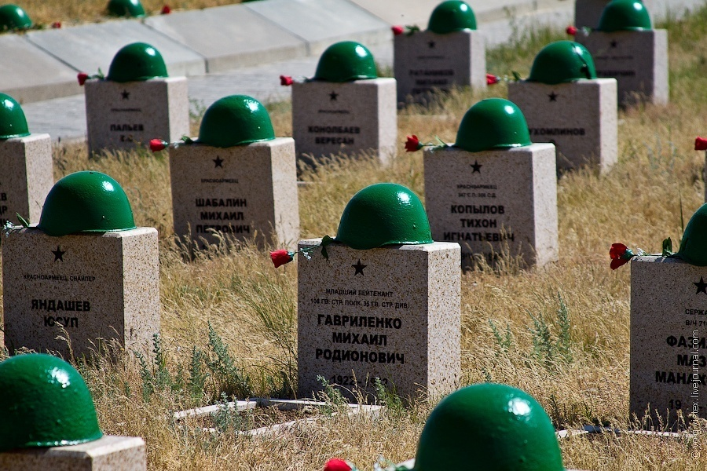

Братские могилы советских солдат

Slide 17
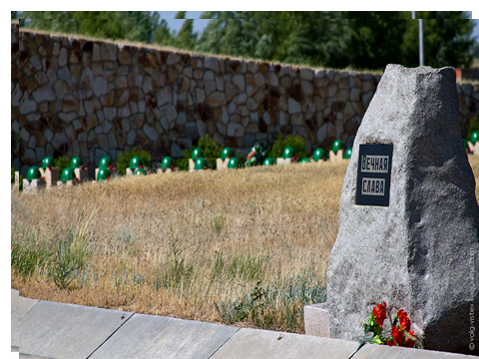
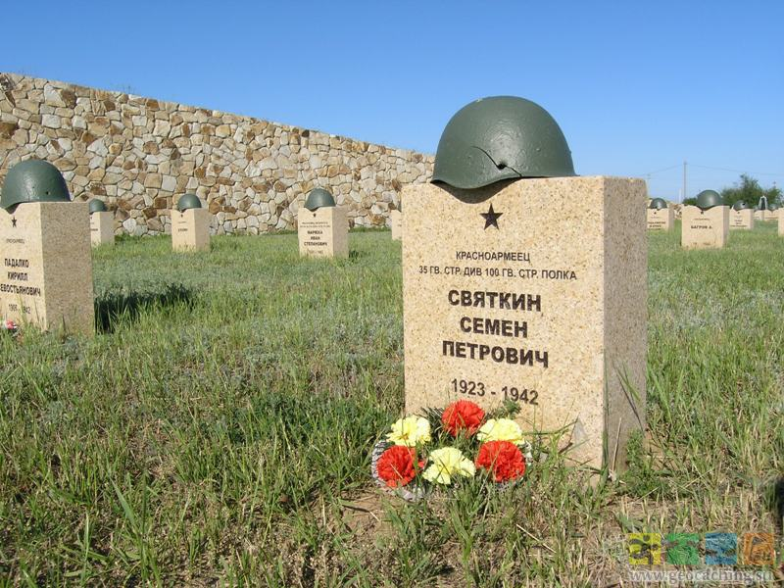
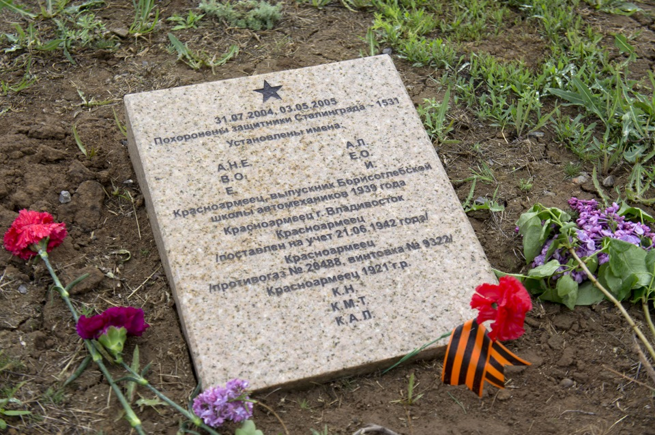
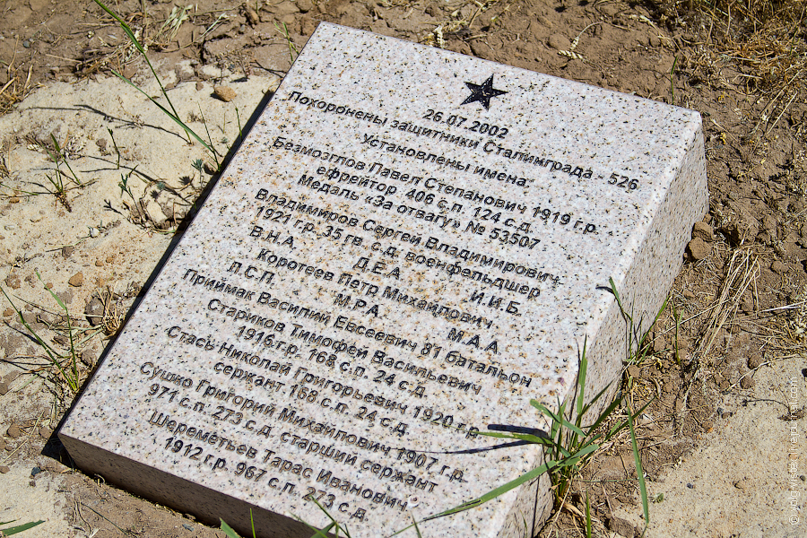

Slide 18
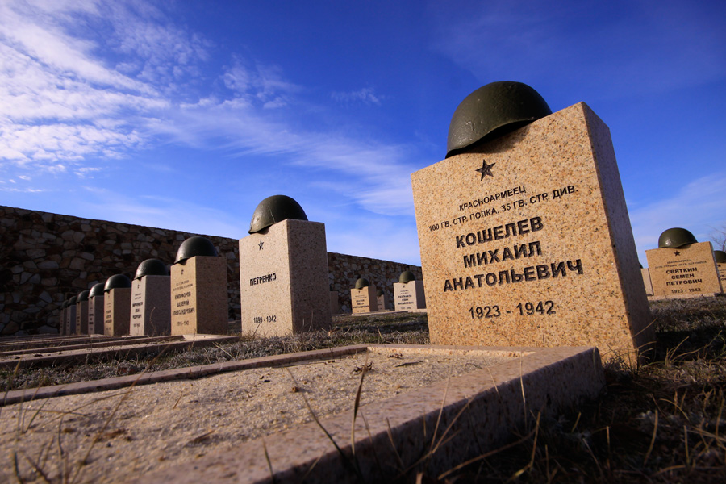

Slide 19
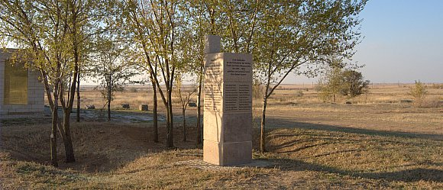
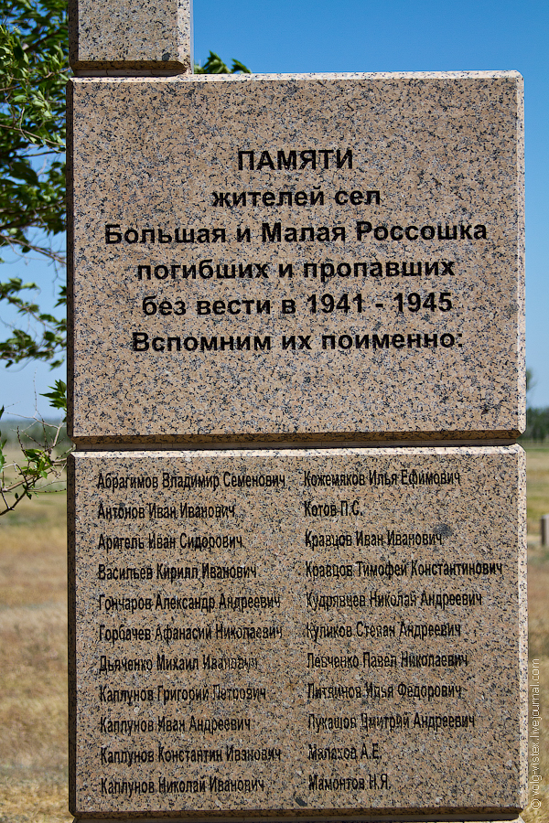

Slide 20
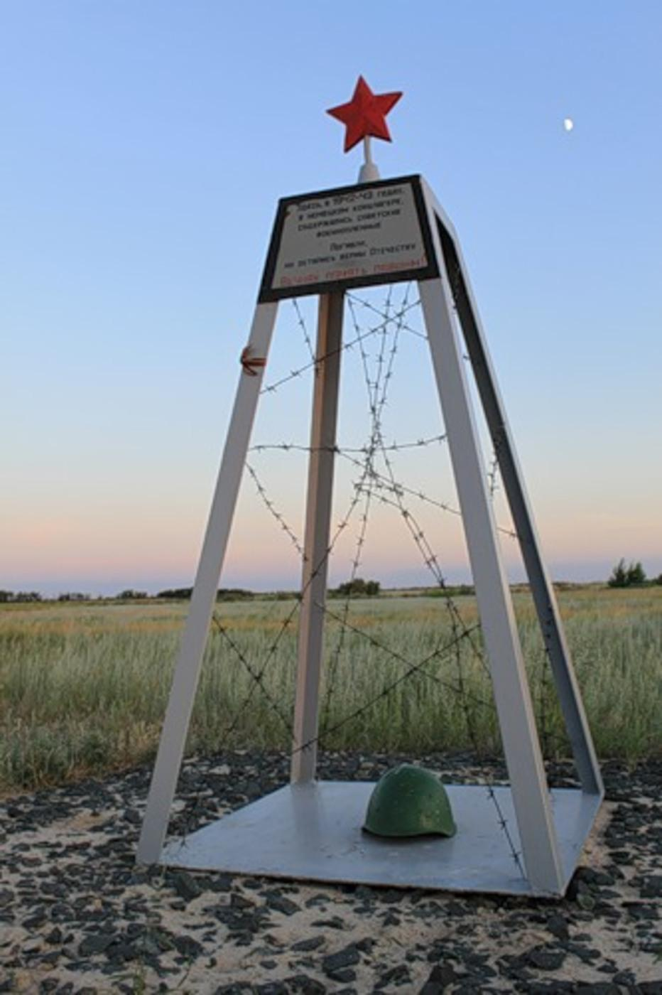
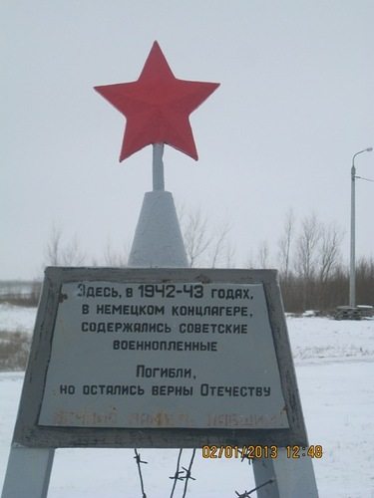
Памятный знак на месте лагеря советских военнопленных

Slide 21
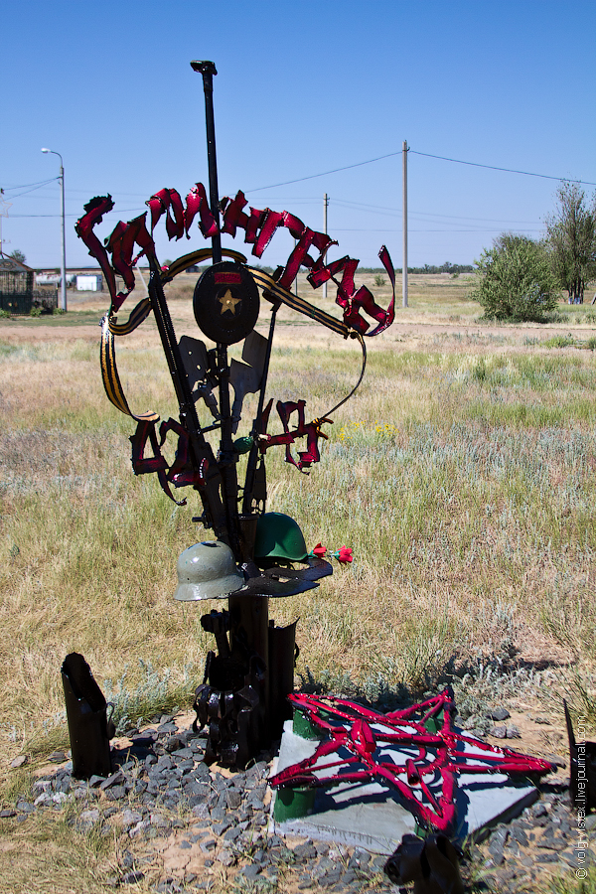
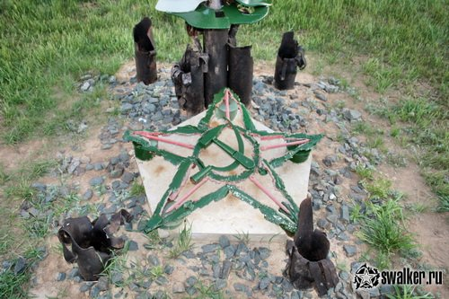

Slide 22
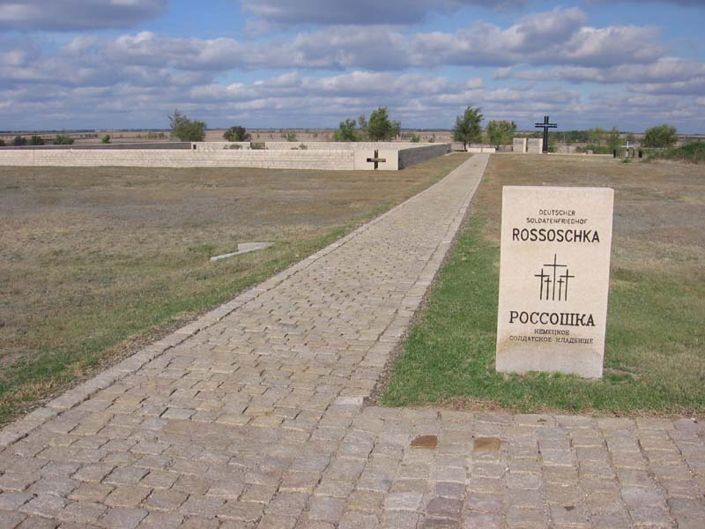
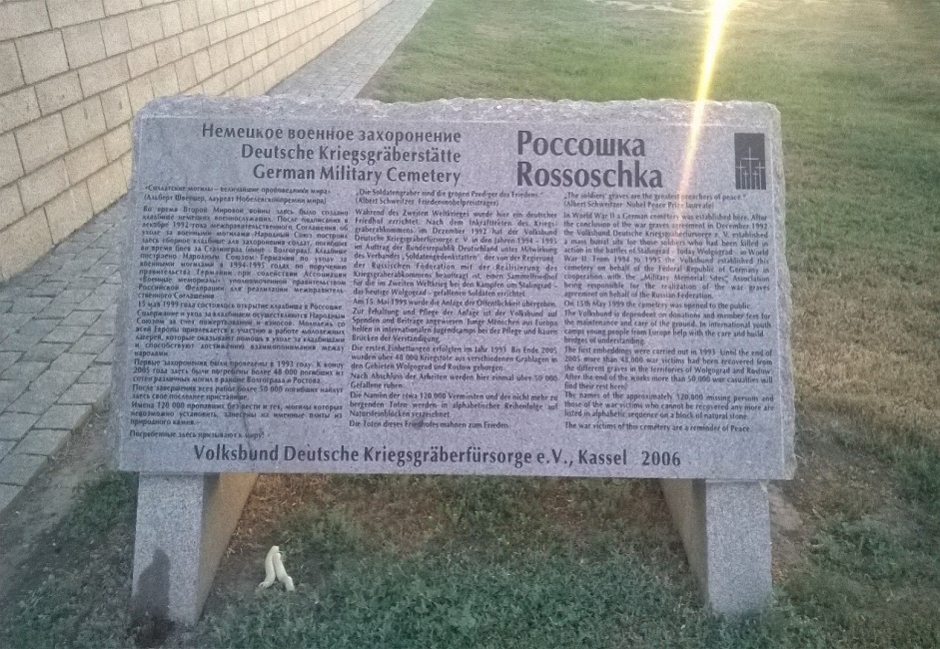
Вход на немецкое кладбище

Slide 23
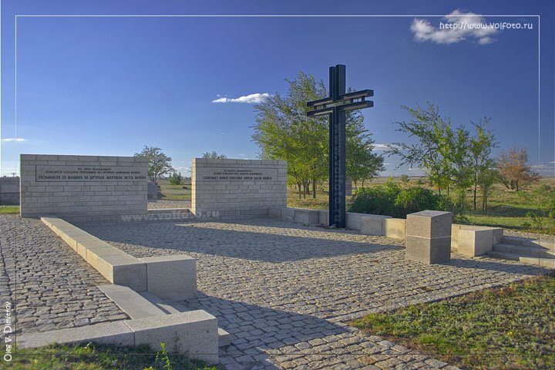
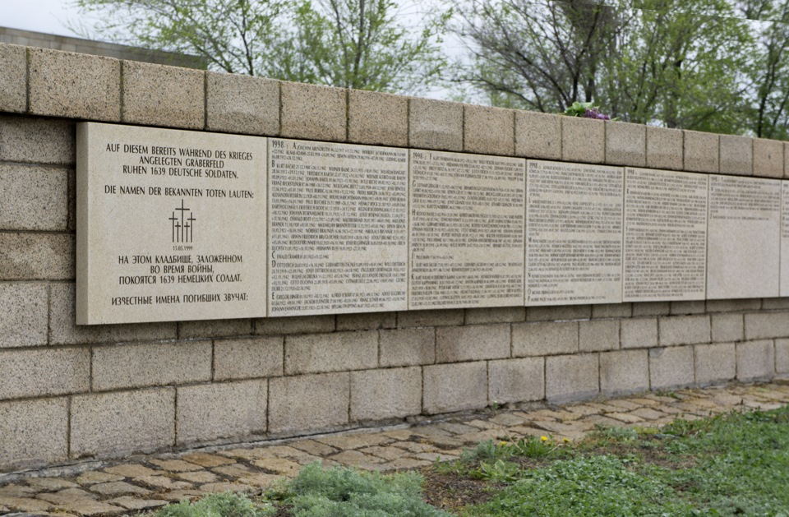
Немецкое кладбище
Площадь Памяти

Slide 24
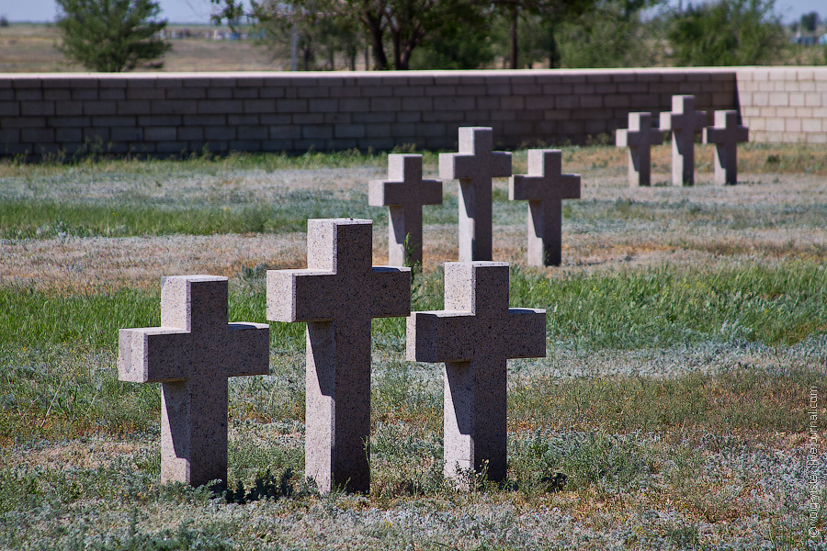
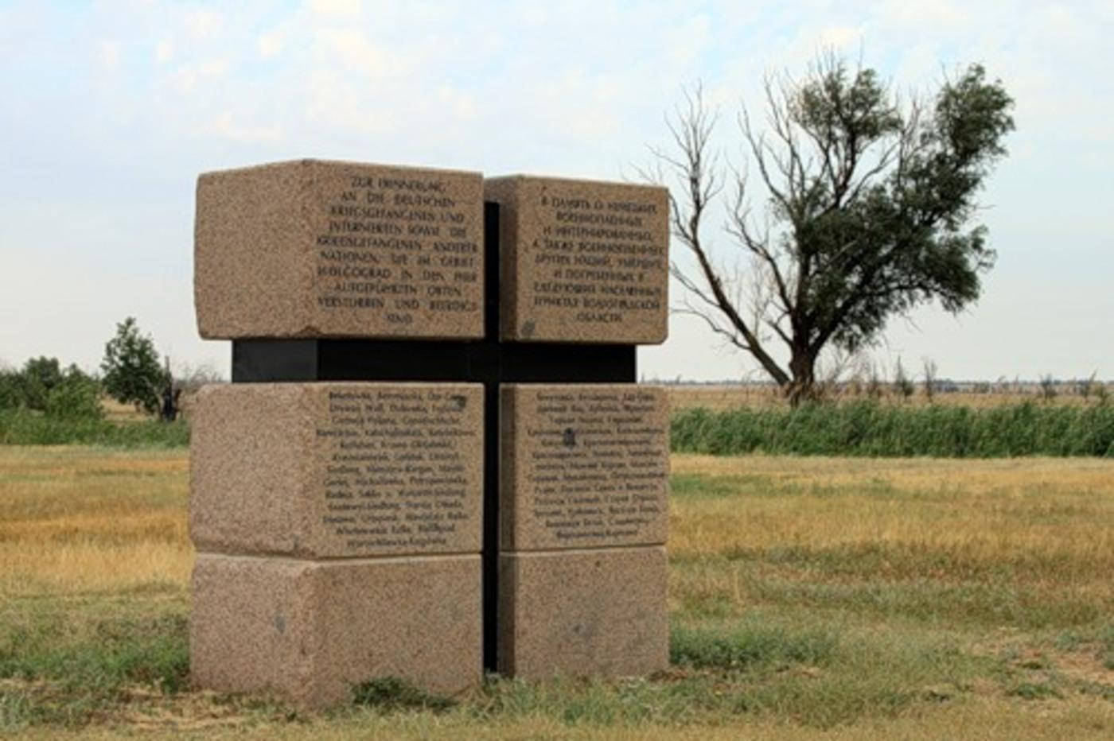
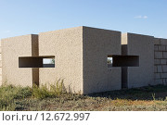
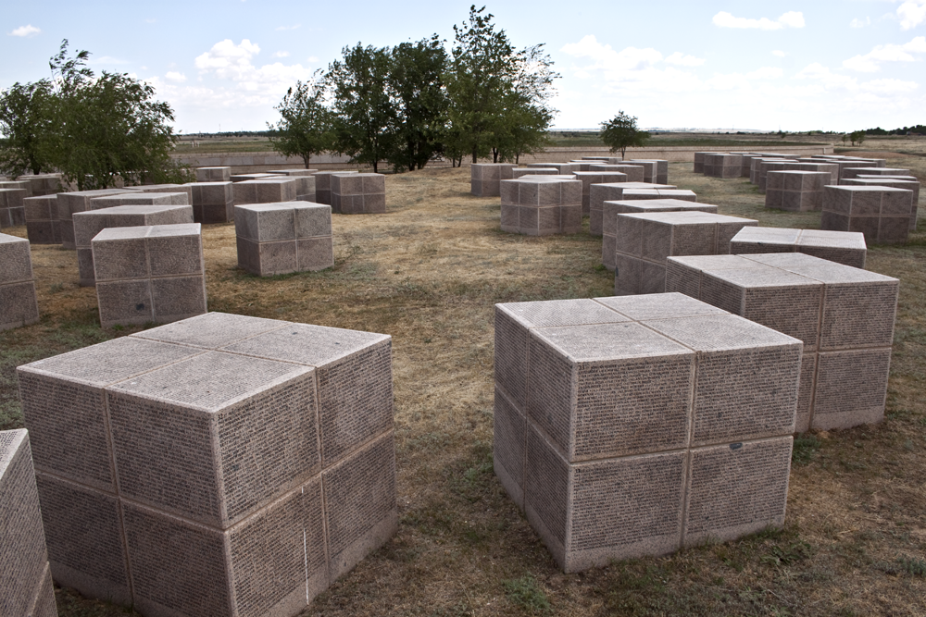
Немецкое кладбище

Slide 25
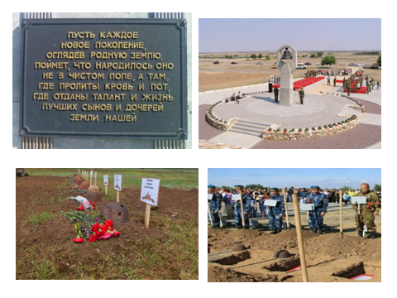

Slide 26
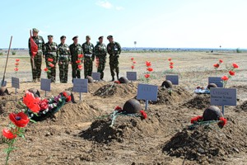
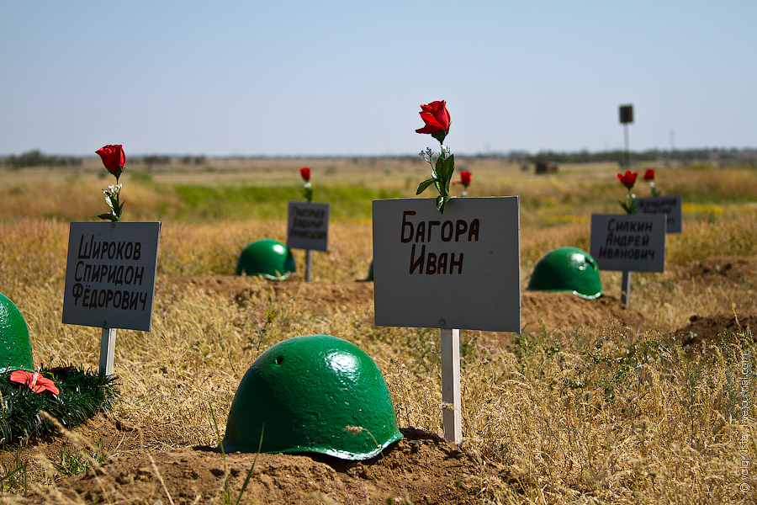
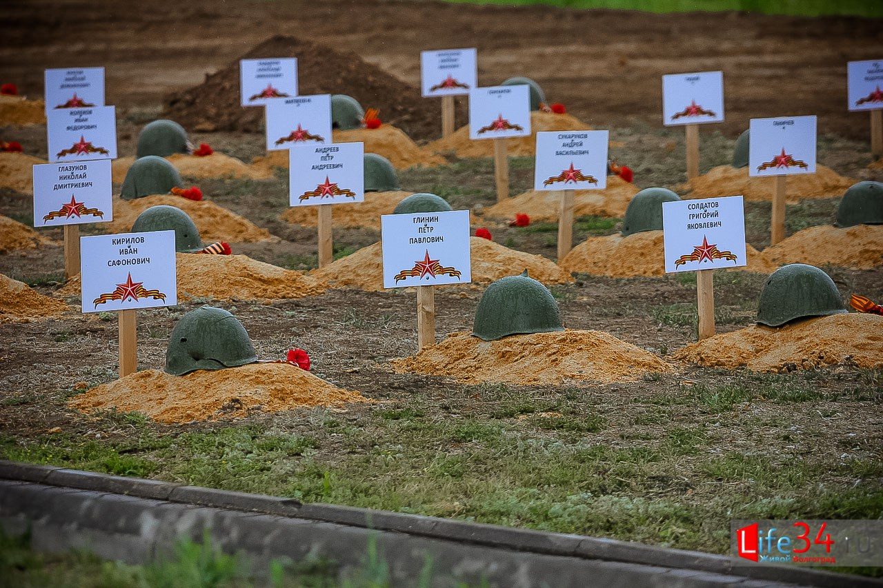
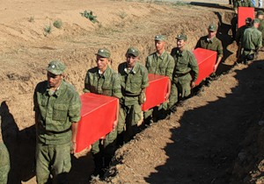

Slide 27
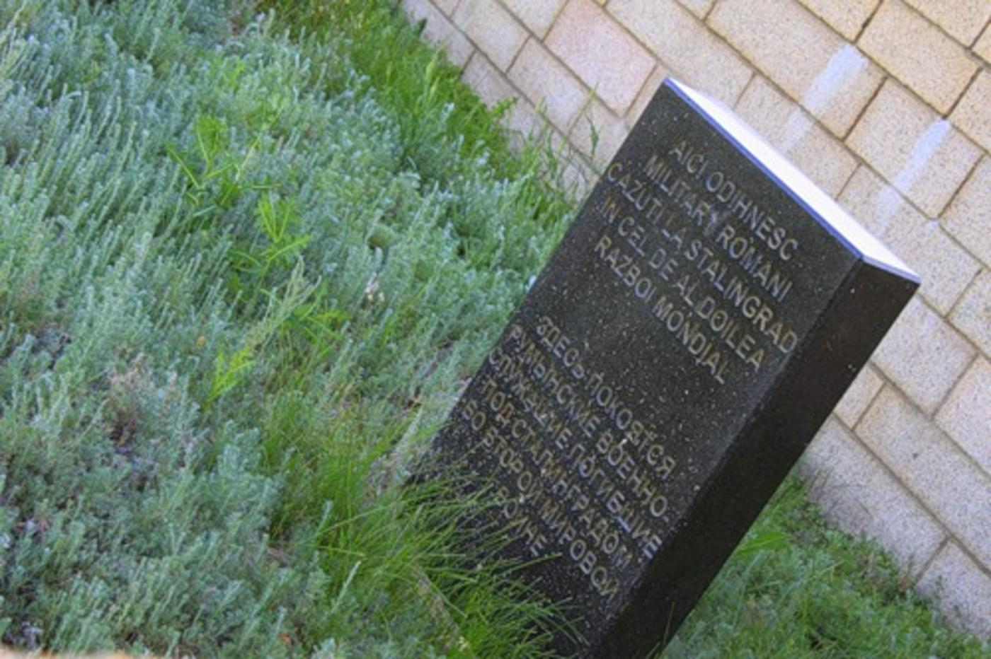
Позже в Россошках были погребены остатки нескольких сотен румынских солдат

Slide 28
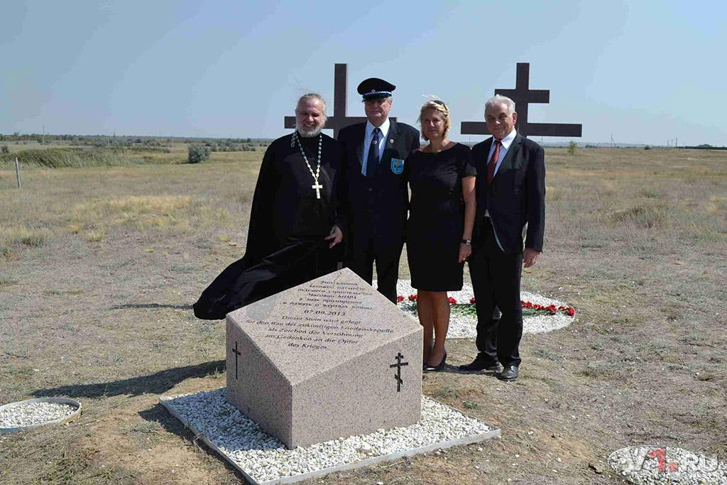
На военно - мемориальном комплексе в Россошках состоялась символическая заливка бетона в основание будущего фундамента часовни Мира между советским и немецким собирательными кладбищами

Slide 29
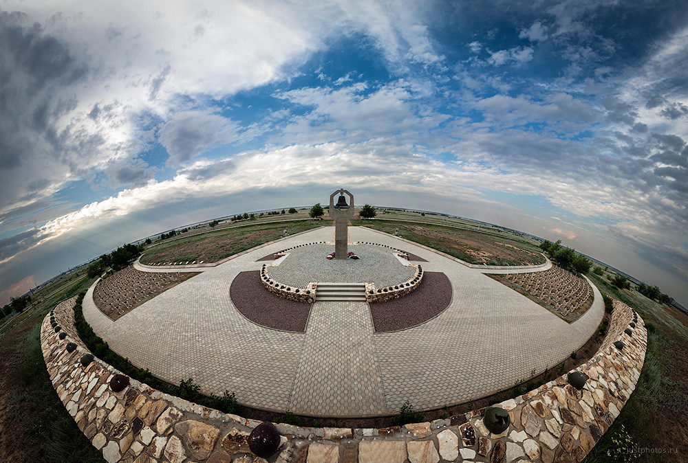
« Россошинский военно-мемориальный комплекс»

Slide 30
Россошки
Пусть по пятеро в гроб
-Всё не в поле лежать.
Теснота по окопам знакома.
Сухо треснет салют,
Пропоёт своё поп,
Вот и всё - наконец-то мы дома.
Наш последний рубеж
Ровным строем застыл
Под июньским пронзительным солнцем.
Скорбно в небо глядят
Амбразуры могил
Здесь судьбу мы испили до донца.
Я с Воронежа сам,
Здесь я в танке сгорел.
А сосед подорвался на мине.
Тот декабрьской ночью Попал под обстрел
Кто с ним был не нашли и поныне.
Всем нам с разных концов,
Необъятной страны,
Суждено здесь судьбою собраться.
Мы навеки друг- другу теперь земляки,
Мы теперь навсегда -
Сталинградцы!

